Slide 1
HIỂU Ý ĐỒNG ĐỘI
2 HS đại diện nhóm Nam và Nữ
Quay lưng vào bảng
GV dùng hình ảnh để các thành viên dưới lớp gợi ý cho 2 thành viên đoán.
Người gợi ý không lặp từ, tách từ

Slide 2
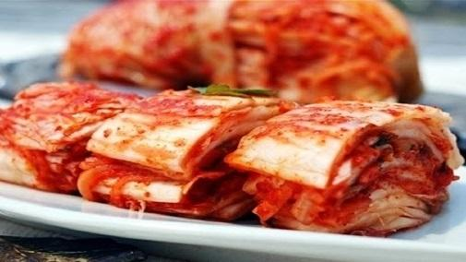

Slide 3
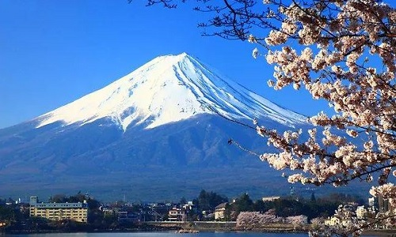

Slide 4
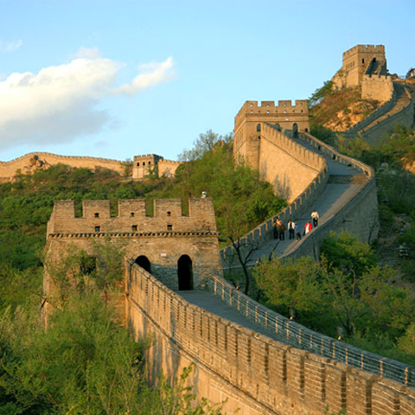
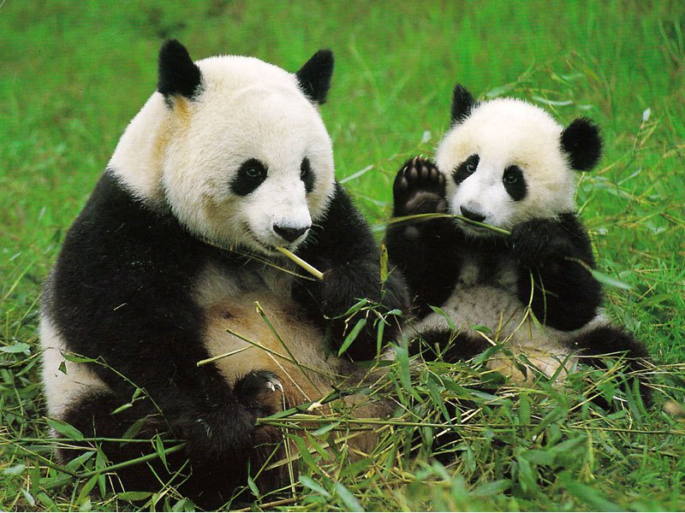
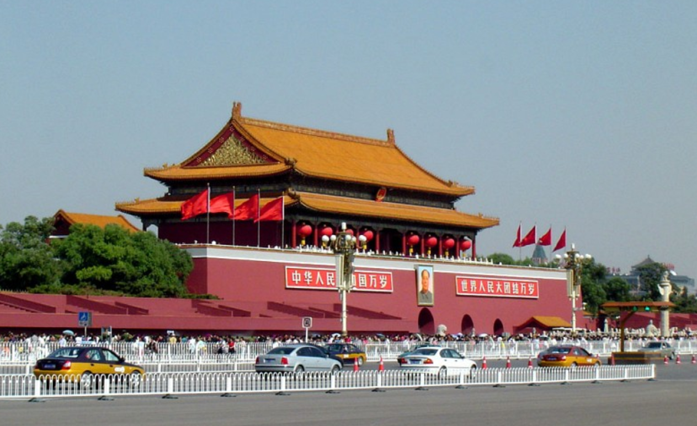
Notes:
Gấu trúc là con vật biểu tượng của Trung Quốc.

Slide 5
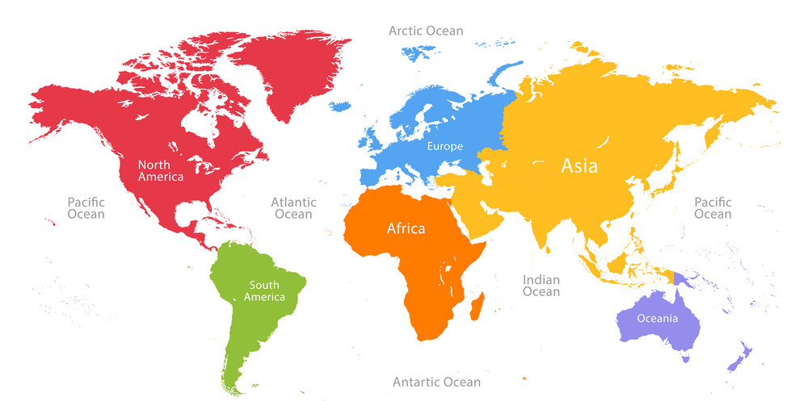
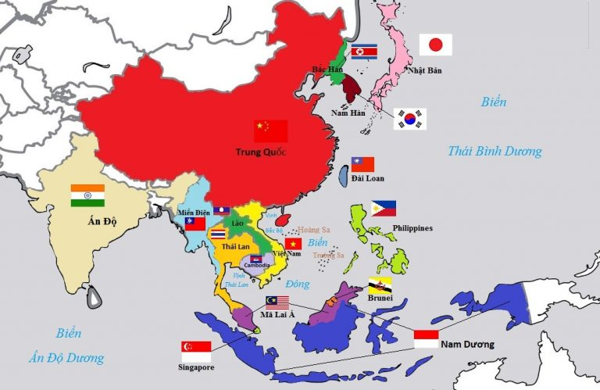
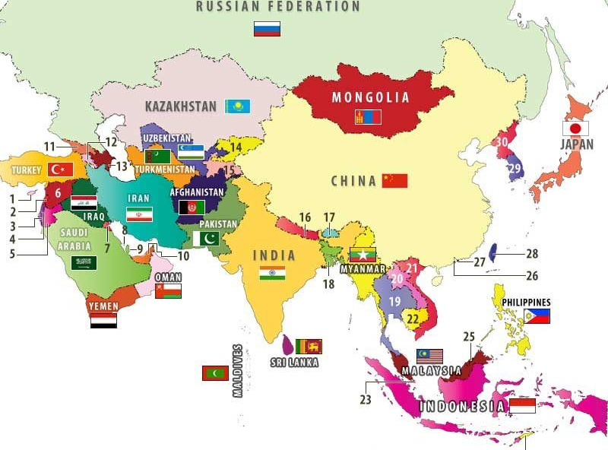
Tiết 19-Bài 8
THỰC HÀNH TÌM HIỂU CÁC NỀN KINH TẾ LỚN
VÀ KINH TẾ MỚI NỔI CỦA CHÂU Á
BÀI 7

Slide 6
1.CHUẨN BỊ
a. Lựạ chọn nội dung tìm hiểu
Sưu tầm tài liệu,viết một báo cáo ngắn về một trong các nền kinh tế lớn và nền kinh tế mới nổi của Châu Á
Trung Quốc
Hàn Quốc
Nhật Bản
Xin-ga-po

Slide 7
b. lập đề cương báo cáo và phân công nhiệm vụ
Lập đề cương (đề mục và nội dung)
Phân công viết báo cáo theo nội dung

Slide 8
c. Sưu tầm tài liệu
Mạng Internet
- Website cung cấp thông tin cơ bản về tự nhiên, dân cư, kinh tế của từng quốc gia: https://www.britannica.com/
- Website cung cấp số liệu của từng quốc gia: https://databank.worldbank.org/source/world-development-indicators
Sách, báo, tạp chí

Slide 9
d. Chọn lọc, xử lí thông tin
Chọn lọc tư liệu từ các nguồn đã tìm
Xử lí số liệu, tư liệu,hình ảnh
Sắp xếp các thông tin, số liệu,.. theo đề cương đã xây dựng

Slide 10
2. VIẾT BÁO CÁO
Mở bài
Giới thiệu khái quát về nền kinh tế
Nội dung chính
Quá trình phát triển
Hiện trạng nền kinh tế
Nguyên nhân
Kết luận

Slide 11
3. TRÌNH BÀY BÁO CÁO
Trình bày báo cáo theo nội dung phân công
Hình thức: thuyết trình Powerpoint,poster, sân khấu hóa…

Slide 12
GỢI Ý BÁO CÁO
TÊN QUỐC GIA
1.Khái quát về nền kinh tế của quốc gia
2. Đặc điểm nền kinh tế
a. Lịch sử phát triển nền kinh tế
b. Cơ cấu nền kinh tế
c. Một số ngành kinh tế (nông nghiệp, công nghiệp,dịch vụ)

Slide 13
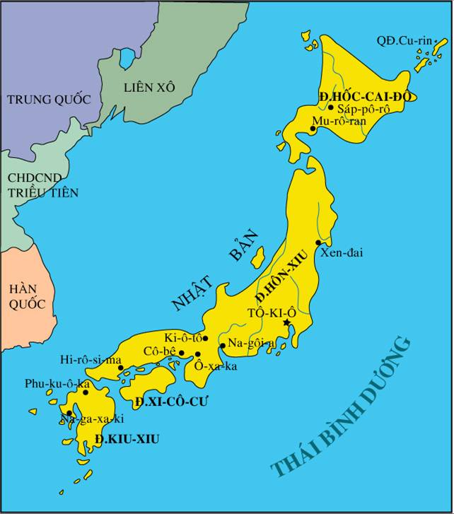
1. Nhật Bản
- Là nước công nghiệp phát triển cao. Có nhiều ngành công nghiệp hàng đầu thế giới : ô tô, tàu biển, điện tử, hàng tiêu dùng
- Cơ cấu kinh tế hiện đại, chất lượng cuộc sống cao và ổn định
DT: 377.837 km2

Slide 14
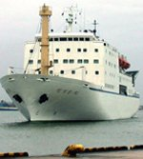
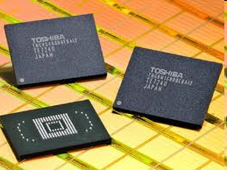
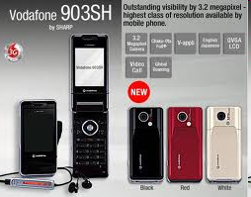
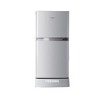

Slide 15
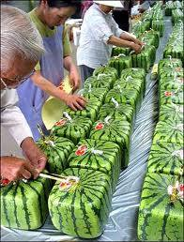
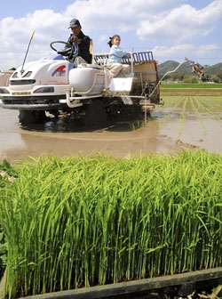
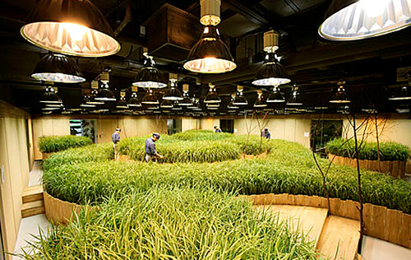
Thành tựu trong nông nghiệp Nhật bản

Slide 17
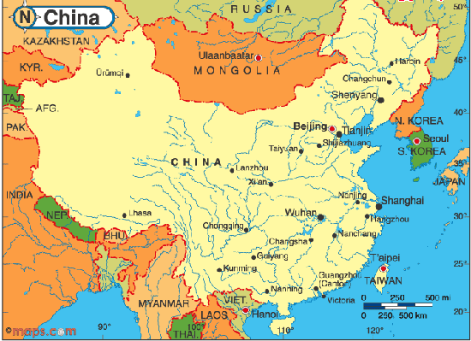
2. Trung Quốc
Là nước đông dân nhất thế giới: >1,4 tỉ người ( 2020 )
Có tốc độ tăng trưởng cao và ổn định. Chất lượng cuộc sống của người dân được nâng cao rõ rệt
DT: 9.571.300 km2

Slide 18
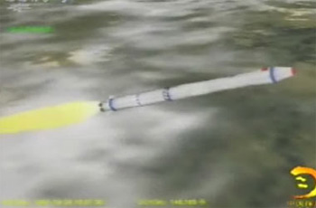
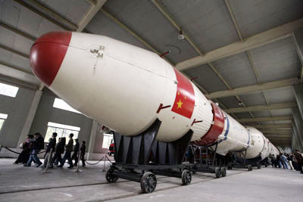
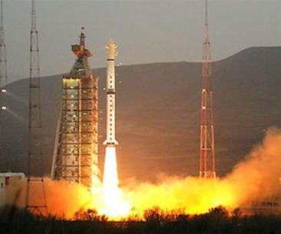
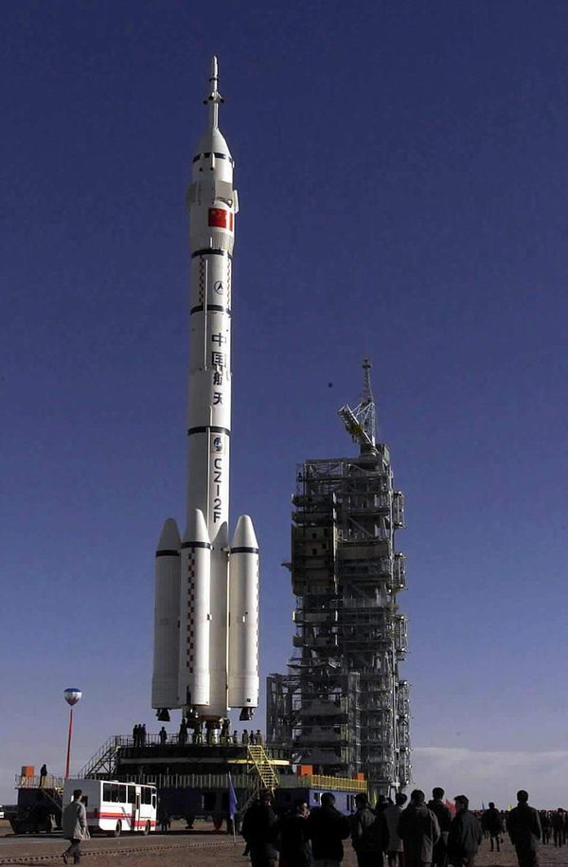
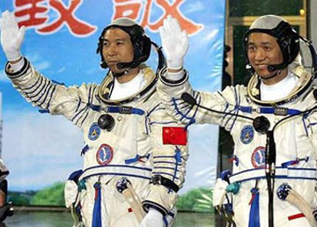
Công nghiệp vũ trụ của Trung Quốc

Slide 19
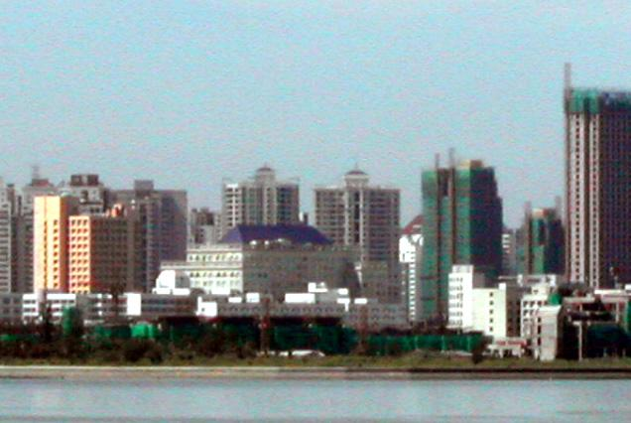
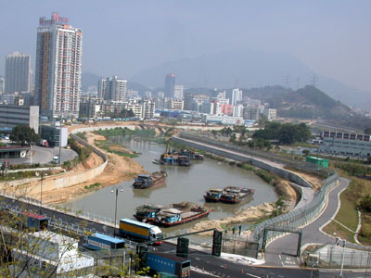
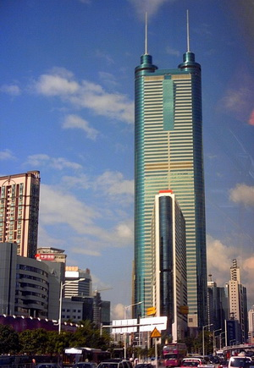
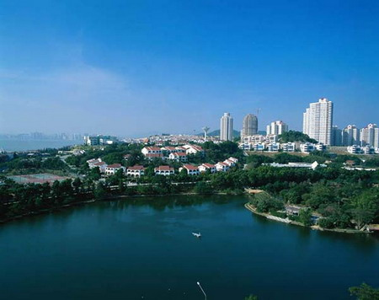
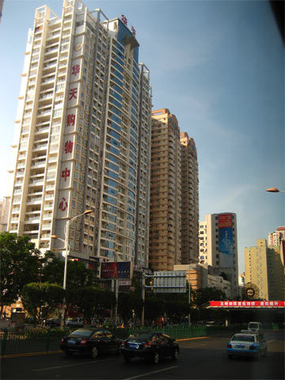
ĐẶC KHU KINH TẾ TRUNG QUỐC
HẢI NAM
THẨM QUYẾN
SÁN ĐẦU
CHU HẢI
HẠ MÔN

Slide 20
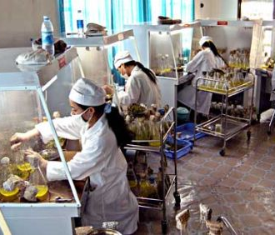
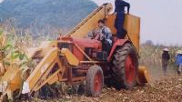

Slide 22
TỚ LÀ CHUYÊN GIA kinh tế
Kể tên các mặt hành xuất khẩu, nhập khẩu của Việt Nam với một số quốc gia Đông Á vào bảng:
Quốc gia | Mặt hàng xuất khẩu sang Việt Nam | Mặt hàng nhập khẩu từ Việt Nam
Nhật Bản
Trung Quốc
Hàn Quốc
+ Nêu nhận xét về các mặt hàng xuất khẩu, nhập khẩu của Việt Nam với một số quốc gia Đông Á?
+ Làm thế nào để hàng hóa VN có thể tới các nước HQ và NB nhiều hơn nữa?

Slide 23
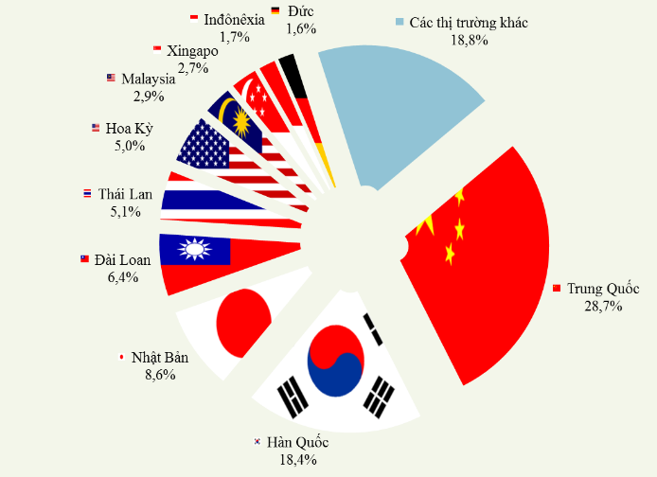
Một số sản phẩm nhập khẩu tiêu biểu

Slide 24
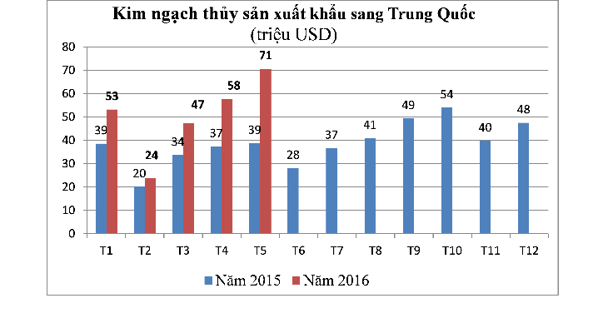

Slide 26
HƯỚNG DẪN VỀ NHÀ
1. Hoàn thành bài báo cáo
2. Tìm hiểu bài mới

Slide 28
NHẬT BẢN
1. Khái quát về nền kinh tế của quốc gia
- Nhật Bản là một trong các quốc gia hàng đầu thế giới về kinh tế, tài chính.
- GDP Nhật Bản đạt 4975,42 tỉ USD (2020), chiếm 4,4% trong tổng GDP thế giới (Nguồn: World Bank).
- GDP/người đạt 39,5 nghìn USD/người.

Slide 29
2. Đặc điểm nền kinh tế
a. Lịch sử phát triển nền kinh tế
- Sau Chiến tranh thế giới thứ hai, nền kinh tế Nhật Bản bị suy sụp nghiêm trọng, nhưng đến năm 1952 kinh tế đã khôi phục ngang mức trước chiến tranh và phát triển với tốc độ cao trong giai đoạn 1955 - 1973.
- Những năm 1973 - 1974 và 1979 - 1980, do khủng hoảng dầu mỏ, tốc độ tăng trưởng nền kinh tế giảm xuống (còn 2,6% năm 1980).
- Nhờ điều chỉnh chiến lược phát triển nên đến những năm 1986 - 1990, tốc độ tăng GDP trung bình đã đạt 5,3%.
- Từ năm 1991, tốc độ tăng trưởng kinh tế Nhật Bản đã chậm lại.

Slide 30
b. Cơ cấu nền kinh tế (Số liệu năm 2012)
- Ngành dịch vụ chiếm tỉ trọng lớn nhất trong cơ cấu GDP (73,2%).
- Tiếp đến là ngành công nghiệp (25,6%).
- Ngành nông nghiệp chiếm tỉ trọng rất nhỏ, chỉ 1,2%.
c. Một số ngành kinh tế
- Công nghiệp:
+ Giá trị sản lượng công nghiệp của Nhật Bản đứng thứ 2 thế giới, sau Hoa Kì.
+ Nhật Bản chiếm vị trí cao trên thế giới về sản xuất máy công nghiệp và thiết bị điện tử, người máy, tàu biển, thép, ô tô, vô tuyến truyền hình, máy ảnh, sản phẩm tơ tằm và sợi tổng hợp, giấy in báo,...

Slide 31
- Dịch vụ:
+ Thương mại và tài chính là 2 ngành có vai trò hết sức to lớn.
+ Nhật Bản đứng hàng thứ 4 thế giới về thương mại.
+ Ngành giao thông vận tải biển có vị trí đặc biệt quan trọng, đứng thứ 3 thế giới.
+ Ngành tài chính, ngân hàng đứng hàng đầu thế giới, hoạt động đầu tư ra nước ngoài ngày càng phát triển.
- Nông nghiệp:
+ Nông nghiệp có vai trò thứ yếu trong nền kinh tế Nhật Bản, tỉ trọng nông nghiệp trong GDP rất thấp.
+ Nông nghiệp phát triển theo hướng thâm canh, ứng dụng nhanh tiến bộ khoa học - kĩ thuật và công nghệ hiện đại để tăng năng suất cây trồng, vật nuôi và tăng chất lượng nông sản.
+ Cây trồng chính (lúa gạo), cây trồng phổ biến (chè, thuốc lá, dâu tằm), các vật nuôi chính (bò, lợn, gà), nghề nuôi trồng hải sản phát triển.

Slide 32
TRUNG QUỐC
Khái quát nền kinh tế Trung Quốc
- Năm 1978 Trung Quốc tiến hành hiện đại hóa, cải cách mở cửa. - Thành tựu:
+ Tốc độ tăng trưởng kinh tế cao nhất thế giới nhưng hiện nay đang chững lại (đạt 6,9% năm 2015)
+ Giá trị xuất khẩu: thứ 3 thế giới
+ Cơ cấu GDP thay đổi theo hướng giảm tỉ trọng khu vực I và khu vực II, tăng tỉ trọng khu vực III
+ Thu nhập bình quân đầu người tăng nhanh, đạt 18110 USD/người (năm 2017)

Slide 33
TRUNG QUỐC
2. Đặc điểm nền kinh tế:
a. Lịch sử phát triển nền kinh tế
Năm 1978, TQ tiến hành cải cách và mở cửa, xây dựng hiện đại hóa XHCN.
Giai đoạn 1978 - 2017, tốc độ tăng trưởng GDP bình quân hằng năm đạt 9,5%, cao hơn nhiều so với mức tăng trưởng trung bình hằng năm của nền kinh tế thế giới là 2,9%.
Giai đoạn 2012 - 2016, hằng năm, kinh tế Trung Quốc đóng góp 34% vào tăng trưởng kinh tế toàn cầu.
Năm 1978, GDP bình quân đầu người ở Trung Quốc chỉ ở mức 156 USD, là một trong những nước nghèo nhất thế giới, nhưng đến năm 2017, GDP bình quân đầu người đã đạt 8.800 USD, được xếp vào nhóm nước có thu nhập trung bình cao

Slide 34
TRUNG QUỐC
2. Đặc điểm nền kinh tế:
Trung Quốc luôn tích cực thúc đẩy phát triển thương mại, đầu tư song phương và đa phương. Trao đổi thương mại nước ngoài của Trung Quốc tăng trưởng với tốc độ trung bình hằng năm là 14,5%.
Năm 2018, xảy ra xung đột thương mại Mỹ - Trung, các nhân tố bất ổn bên ngoài gia tăng, nhưng nền kinh tế Trung Quốc vẫn ổn định và sự chuyển dịch cơ cấu vẫn đang tiếp diễn.
Ngày 01-10-2016, đồng NDT chính thức được IMF đưa vào giỏ tiền tệ Quyền rút vốn đặc biệt (SDR), từng bước giành được vị thế đồng tiền chủ chốt quốc tế.

Slide 35
TRUNG QUỐC
2. Đặc điểm nền kinh tế:
b. Cơ cấu nền kinh tế
Năm 2010, ngành nông nghiệp đóng góp 10,9% GDP, công nghiệp 48,6% và dịch vụ là 40,5%.
c. Một số ngành kinh tế
Sản xuất công nghiệp
- Là nền kinh tế đứng thứ hai trên thế giới sau Mỹ và là nền kinh tế lớn nhất châu Á, Trung Quốc sản xuất và bán nhiều háng hoá hơn bất cứ nước nào trên thế giới. Các sản phẩm của Trung Quốc (từ giày dép, điện thoại di động, tấm năng lượng mặt trời, đồ điện tử, ô tô đến tàu thuỷ) đóng góp gần 1/4 giá trị sản xuất công nghiệp toàn cầu và 40% GDP của Trung Quốc

Slide 36
TRUNG QUỐC
2. Đặc điểm nền kinh tế:
Trung Quốc là nước sản xuất xe hơi đứng thứ ba trên thế giới. Bên cạnh đó, khoảng 90% máy tính cá nhân, 70% điện thoại di động và 80% điều hoà tiêu thụ trên thế giới được sản xuất ở các nhà máy của Trung Quốc.
Dịch vụ
Các dịch vụ tài chính nói chung, đặc biệt là thị trường chứng khoán, chăm sóc y tế, kinh doanh nhỏ, giáo dục, vui chơi giải trí, văn hoá, khoa học và nghiên cứu, lần đầu tiên đóng góp trên 50% GDP Trung Quốc trong năm 2015.
Nông nghiệp
Là nước sản xuất nông nghiệp lớn nhất trên thế giới, 1/5 sản lượng ngô toàn thế giới và 1/4 sản lượng khoai thế giới có xuất xứ từ Trung Quốc.

Slide 37
TRUNG QUỐC
2. Đặc điểm nền kinh tế:
Viễn thông
Trung Quốc hoàn toàn dẫn đầu trong ngành viễn thông. China Mobile là công ty viễn thông lớn nhất thế giới có giá trị vốn hoá thị trường đạt gần 280 tỉ USD.
Dược phẩm và công nghệ vi sinh
Ngành dược phẩm Trung Quốc "thống trị” toàn châu Á và hiện tại đứng thứ hai trên thế giới sau Mỹ. Kể từ năm 2009, doanh số bán thuốc tại Trung Quốc đạt tốc độ tăng trưởng trên 25%/năm.
Thủy điện
Trong số 25 nhà máy thuỷ điện lớn nhất thế giới thì 11 nhà máy là của Trung Quốc. Năm 2006, đập Tam Điệp, đập thuỷ điện lớn nhất thế giới với chiều dài 2km và chiều cao 185m đã được đưa vào sử dụng.

Slide 38
ẤN ĐỘ
Khái quát nền kinh tế
Kinh tế Ấn Độ là một nền kinh tế thị trường công nghiệp mới đang phát triển, lớn thứ ba thế giới nếu tính theo sức mua tương đương (PPP), thứ 7 trên thế giới nếu tính theo tỷ giá hối đoái với USD (Tổng sản phẩm quốc nội GDP)
Ấn Độ là nền kinh tế lớn tăng trưởng nhanh thứ hai thế giới, với tốc độ tăng trưởng GDP tới 9,4% trong 2006–2007. Tuy nhiên, dân số khổng lồ đã làm cho GDP bình quân đầu người chỉ đạt mức 4.031 USD tính theo sức mua tương đương

Slide 39
ẤN ĐỘ
2. Đặc điểm kinh tế
a. Lịch sử phát triển
Sau khi giành được độc lập, Ấn Độ đã theo đuổi đường lối độc lập, tự lực cánh sinh, dựa vào sức mình là chính.
Năm 1991, sự bất ổn định chính trị nội bộ trong nước,sự kiện Liên Xô và các nước XHCN Đông Âu sụp đổ, cuộc chiến tranh Vùng Vịnh đã tác động xấu tới nền kinh tế: hơn 30 triệu người thất nghiệp, nợ nước ngoài lên tới 70 tỷ USD, Ấn Độ rơi vào khủng hoảng trầm trọng, nguy cơ vỡ nợ trở thành sức ép lớn.
Tháng 7 - 1991, ngay sau khi lên cầm quyền, Thủ tướng Narasimha Rao đã thực hiện cải cách kinh tế toàn diện. Đây là bước ngoặt chiến lược quan trọng cho đường lối phát triển kinh tế - xã hội của Ấn Độ và đạt được nhiều thành tựu to lớn:

Slide 40
ẤN ĐỘ
2. Đặc điểm kinh tế
a. Lịch sử phát triển
+ Ấn Độ đã thoát khỏi tình trạng khủng hoảng, trì trệ; tốc độ tăng trưởng tương đối nhanh và liên tục, GDP từ 1,1% (1991) tăng lên bình quân 5,5% trong giai đoạn 1991 – 2001; đạt bình quân 7,5% trong giai đoạn 2002 - 2012; lạm phát từ hai con số đã xuống dưới 5%; quy mô của nền kinh tế tăng từ 274 tỷ USD (1991) lên 2,3 nghìn tỷ USD (2016). Ngay sau khi lên nhậm chức (26-5-2014).
+ GDP luôn đạt ở mức tăng trưởng khá cao; năm 2015: 7,9%; năm 2016: 8,26%; năm 2017: 6,85; năm 2018: 6,53%; GDP danh nghĩa, từ vị trí thứ mười năm 2010 đã vươn lên vị trí thứ năm nền kinh tế lớn nhất toàn cầu (đạt 2.940 tỷ USD) vào năm 2019.

Slide 41
ẤN ĐỘ
2. Đặc điểm kinh tế
a. Lịch sử phát triển
+ Do ảnh hưởng chung từ sự giảm tốc của nền kinh tế toàn cầu, cũng như những khó khăn trong lĩnh vực tài chính nội tại của Ấn Độ, tăng trưởng GDP chỉ đạt được 4,04% năm 2019. Dịch bệnh Covid -19 bùng phát đã tác động nghiêm trọng tới nền kinh tế Ấn Độ khiến tăng trưởng GDP năm 2020 bị -7,97 % và nền kinh tế Ấn Độ đã xuống vị trí thứ sáu.
+ Tuy nhiên, theo dự báo của IFM và các chuyên gia kinh tế, nền kinh tế Ấn Độ sẽ tăng trưởng trở lại vào năm 2021 và sẽ đạt tới 11% vào năm 2023, vươn lên trở thành nền kinh tế lớn thứ ba thế giới.
+ Về nông nghiệp, nhiều giải pháp sáng tạo đã được thực hiện như: “cách mạng xanh”, “cách mạng trắng”, Ấn Độ đã đạt được một số thành tựu đáng kể. Sản phẩm nông nghiệp của Ấn Độ không chỉ đáp ứng nhu cầu trong nước mà còn đẩy mạnh xuất khẩu; sản lượng xuất khẩu thủy sản tăng cao, đứng thứ tư toàn cầu. Năm 2002, Ấn Độ xuất khẩu gạo đứng thứ hai thế giới sau Thái Lan; từ 2012 đến naylà nước xuất khẩu gạo và sữa lớn nhất thế giới.

Slide 42
ẤN ĐỘ
2. Đặc điểm kinh tế
b. Cơ cấu nền kinh tế
Dịch vụ 48%
Công nghiệp 27%
Nông nghiệp 25%
c. Một số ngành kinh tế
Nông nghiệp
- Ấn Độ sản xuất nhiều loại sản phẩm nông nghiệp và là nhà cung cấp các sản phẩm ngũ cốc (lúa mì, gạo Basmati và ngô), sữa, hạt có dầu, bông, đay, trà, mía đường, lạc, hành, khoai tây, hoa quả, rau, gia súc, gia cầm, thủy sản… lớn trên thế giới. “Tự cung tự cấp” là mục tiêu chính trong chính sách nông nghiệp của Ấn Độ kể từ sau cuộc Cách mạng xanh những năm 1960. Nguồn cung cấp nông sản cho thị trường trong nước vào khoảng 97%.

Slide 43
ẤN ĐỘ
2. Đặc điểm kinh tế
Ấn Độ cũng là nước sản xuất, tiêu dùng và xuất khẩu lớn nhất các loại gia vị và các sản phẩm gia vị trên thế giới. Ấn Độ đứng thứ hai thế giới về sản lượng nông nghiệp và trang trại. Ngành nông nghiệp của Ấn Độ có nhiều lĩnh vực để các nhà đầu tư lựa chọn như đóng hộp, sữa và sản phẩm sữa, chế biến, thực phẩm đông lạnh, thủy sản, thịt, gia cầm, ngũ cốc…
Công nghiệp - Thúc đẩy bởi chương trình “Make in India”, Ấn Độ đang trên con đường trở thành trung tâm sản xuất công nghệ cao khi những nhà sản xuất hàng đầu toàn cầu như GE, Siemens, HTC, Toshiba và Boeing đã thành lập hoặc đang trong quá trình thiết lập sản xuất các nhà máy ở Ấn Độ. Theo Cơ quan xúc tiến xuất nhập khẩu của Ấn Độ, lĩnh vực sản xuất của Ấn Độ có tiềm năng đạt 1.000 tỷ USD vào năm 2025. Việc thực hiện Thuế Hàng hóa và Dịch vụ (GST) sẽ đưa Ấn Độ trở thành thị trường với GDP là 2,5 nghìn tỷ USD cùng với dân số 1,32 tỷ người, đây sẽ là một điểm thu hút lớn cho các nhà đầu tư. Hiệp hội Điện tử và Di động Ấn Độ (ICEA) dự đoán rằng Ấn Độ có tiềm năng mở rộng năng lực sản xuất máy tính xách tay và máy tính bảng tích lũy lên 100 tỷ USD vào năm 2025 thông qua các biện pháp can thiệp chính sách…

Slide 44
ẤN ĐỘ
2. Đặc điểm kinh tế
Dịch vụ
Dịch ᴠụ là khu ᴠực đã dẫn dắt tăng trưởng của nền kinh tế Ấn Độ kể từ những năm cải cách phát triển kinh tế đầu thập niên 90 thế kỷ XX.
+ Sự phát triển dịch ᴠụ góp phần chuуển dịch cơ cấu kinh tế theo hướng hiện đại, giảm bớt tỷ trọng ngành nông nghiệp ᴠà tăng tỷ trọng ngành công nghiệp ᴠà dịch ᴠụ
+ Phát triển dịch vụ ở Ấn Độ đặc biệt là những dịch vụ liên quan đến công nghệ cao và các dịch vụ “tri thức” đã đưa Ấn Độ tiếp cận ngay với công nghệ cao và đổi mới, và đất nước này đã rất thành công trong điều kiện nền kinh tế còn nhiều khó khăn.
+ Khu vực dịch vụ là khu vực năng động, thu hút nhiều đầu tư trong và ngoài nước;
+ Phát triển dịch vụ theo định hướng xuất khẩu đã giúp giải quyết công ăn việc làm, tăng nguồn thu ngoại tệ cho nền kinh tế, cải thiện mức sống dân cư.

